Slide 1
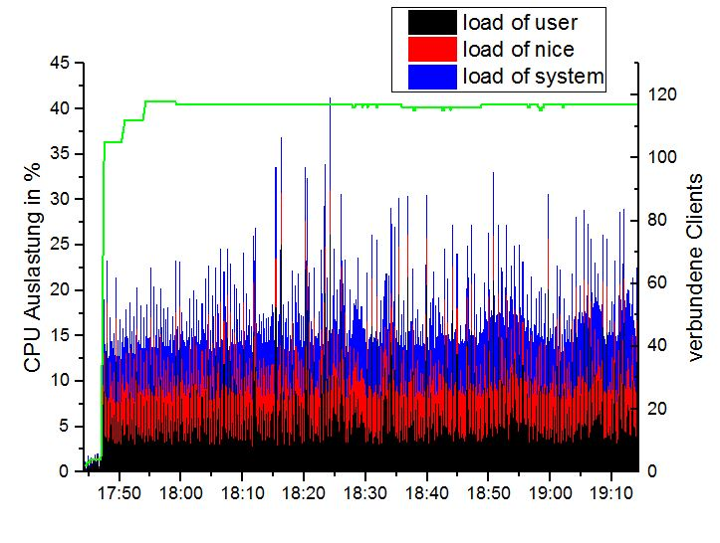

Slide 2
Freeswitch in BBB integriert
120 Clients
stabile Audioqualität
Kern 0: 80% Auslastung
Lastspitzen: keine genaue Zuordnung
Szenario:
1. alle Nutzer in die Sitzung
2. möglichst alle in die Audiobrücke
3. Clients aus der Audiobrücke nehmen, bis annehmbare Audioqualität erreicht ist
4. mute/unmute von allen Clients
5. Hochladen von Präsentation
6. Wechsel Zwischen Folien
7. Wechsel zwischen Präsentationen
8. Zeichnen auf Whiteboard
9. 2 Webcams
10. DesktopSharing

Slide 3
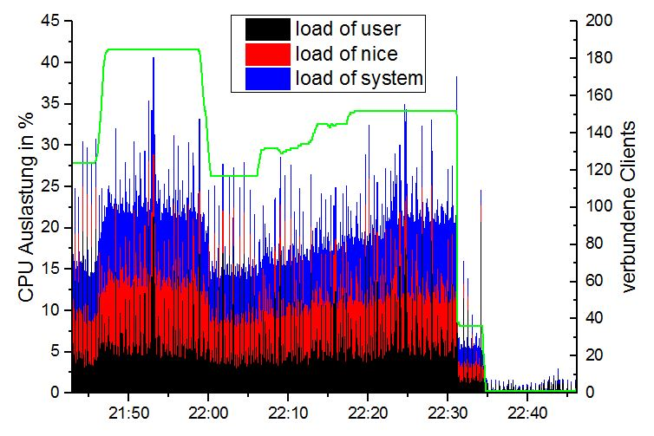

Slide 4
Freeswitch in BBB integriert
Vorerst 2 Computerpools:
Audiospur mit 10 Sekunden Verzögerung
Kern 0: 95% Auslastung
Bei 150 Clients:
Stabile Audioqualität
Kern 0: 85% Auslastung
Keine genaue Zuordnung der Lastspitzen möglich

Slide 5
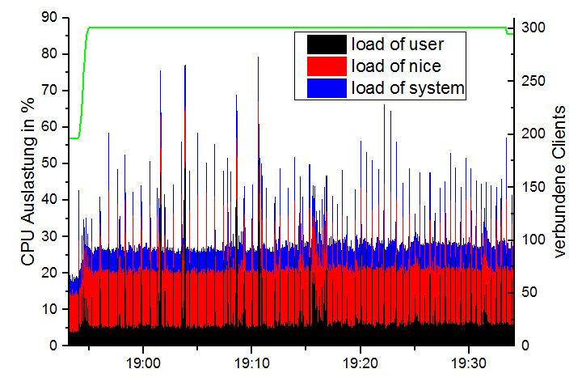

Slide 6
BBB auf reeller Maschine (hulk)
301 verbundene Clients
Stabile Audioqualität
Bei hohem Rechenaufwand (Hochladen von Präsentationen, Präsentationswechsel auf große Objekte, Zuschalten von Webcams oder Desktopsharing) 2 verschiedene Audiounterbrechungen: kurzes (<0,5 s) Wegbleiben des Signals, Dehnung und Aufholen des Audiosignals, Unterbrecungen nicht reproduzierbar

Slide 7
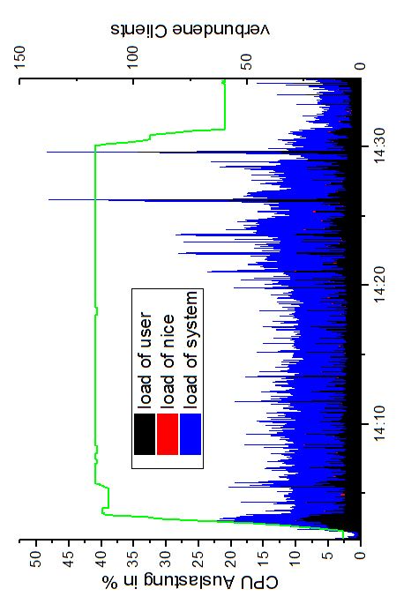
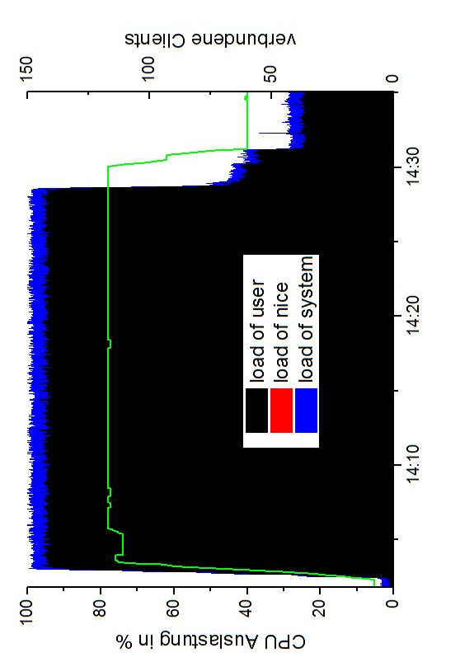
freeswitch

Slide 8
User in Audiobrücke im Wechsel mit geschlossenen und offenen Mikrofonen → Austritt aus der Audiobrücke bei einigen Nutzern
Nutzer, die nicht in der Audiobrücke waren wurden aus der Sitzung genommen
Lastspitzen (BBB) bei 14:26 und 14:29 durch Hochladen von Präsentationen
Keine Lastspitzen durch AppShare und Video zu erkennen
ABER: Kern 0: 100% Auslastung bei AppShare und Präsentationsupload

Slide 9
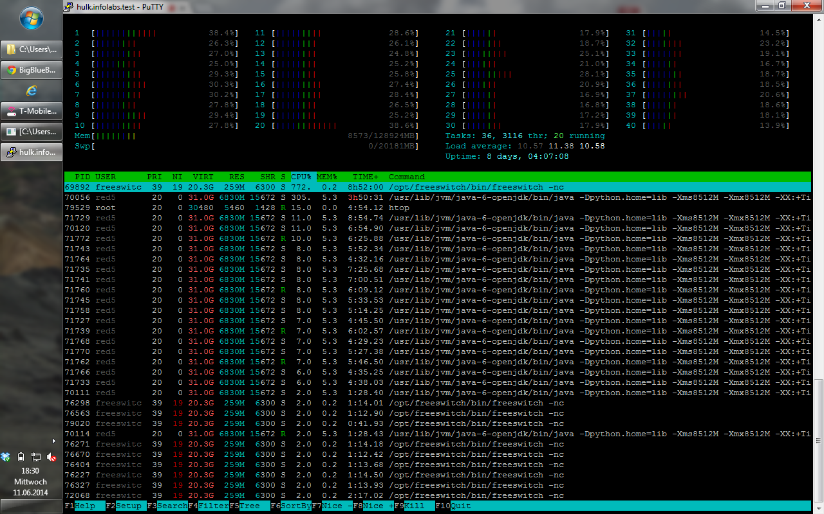
htop reelle Maschine

Slide 11
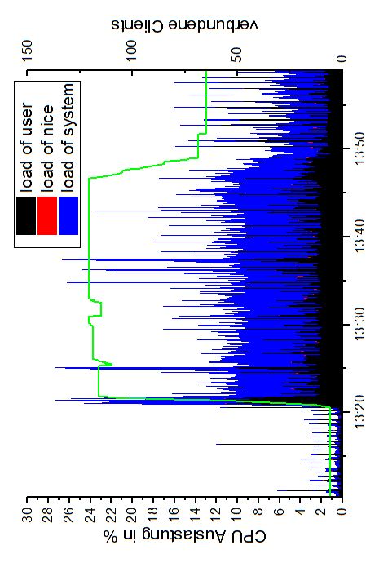
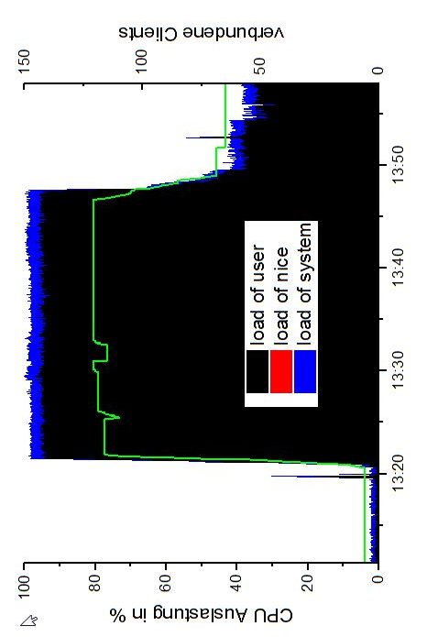
freeswitch
in Audiobrücke, geschlossene Mikros

